Slide 1
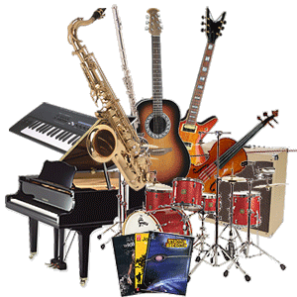
Игра на детских музыкальных инструментах, как совместная и как самостоятельная деятельность
Дублина С.М. – ГБДОУ №112 Фрунзенского района
Хрисанфова Т.В. – ГБДОУ № 101 Калининского района
Волкова Т.Ю. – ГБДОУ №38 Фрунзенского района

Slide 2
Цели и задачи
Расширение музыкального кругозора
Развитие музыкальных способностей
Формирование творческой активности
Формирование целеустремлённости, чувства коллективизма

Slide 3
Что ребёнок должен знать об оркестре и инструментах

Slide 4
Что ребёнок должен знать об оркестре и инструментах
Что такое оркестр

Slide 5
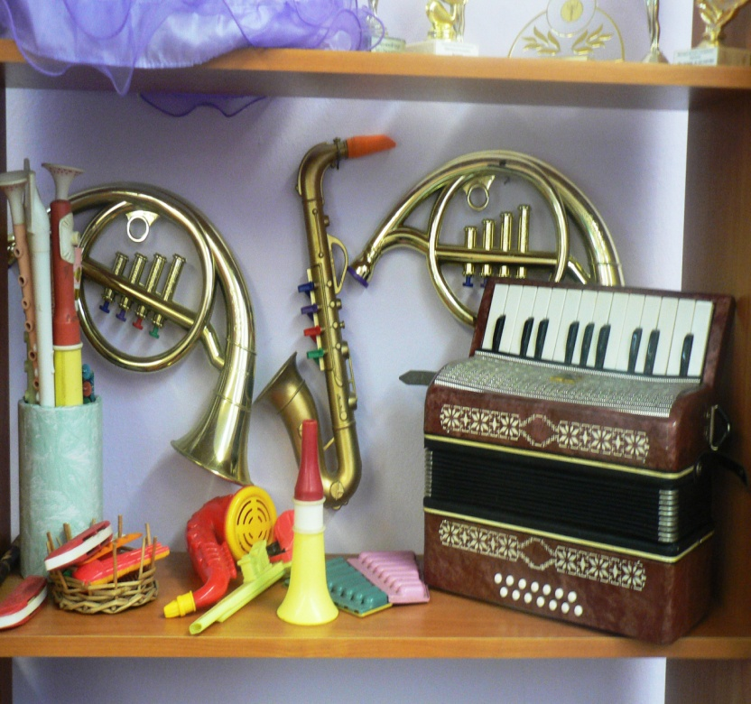
Что ребёнок должен знать об оркестре и инструментах
Знакомство с музыкальными инструментами

Slide 6
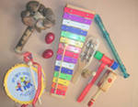
Что ребёнок должен знать об оркестре и инструментах
Знакомство с детскими музыкальными инструментами

Slide 7
Игра в оркестре детских музыкальных инструментов

Slide 8
Обучение игре
на шумовых и ударных инструментах
на звуковысотных инструментах
на духовых инструментах

Slide 9
Оркестровое сопровождение музыкально-ритмических движений, пения, игр

Slide 10
Выступление ансамбля «Веснушка»

Slide 11
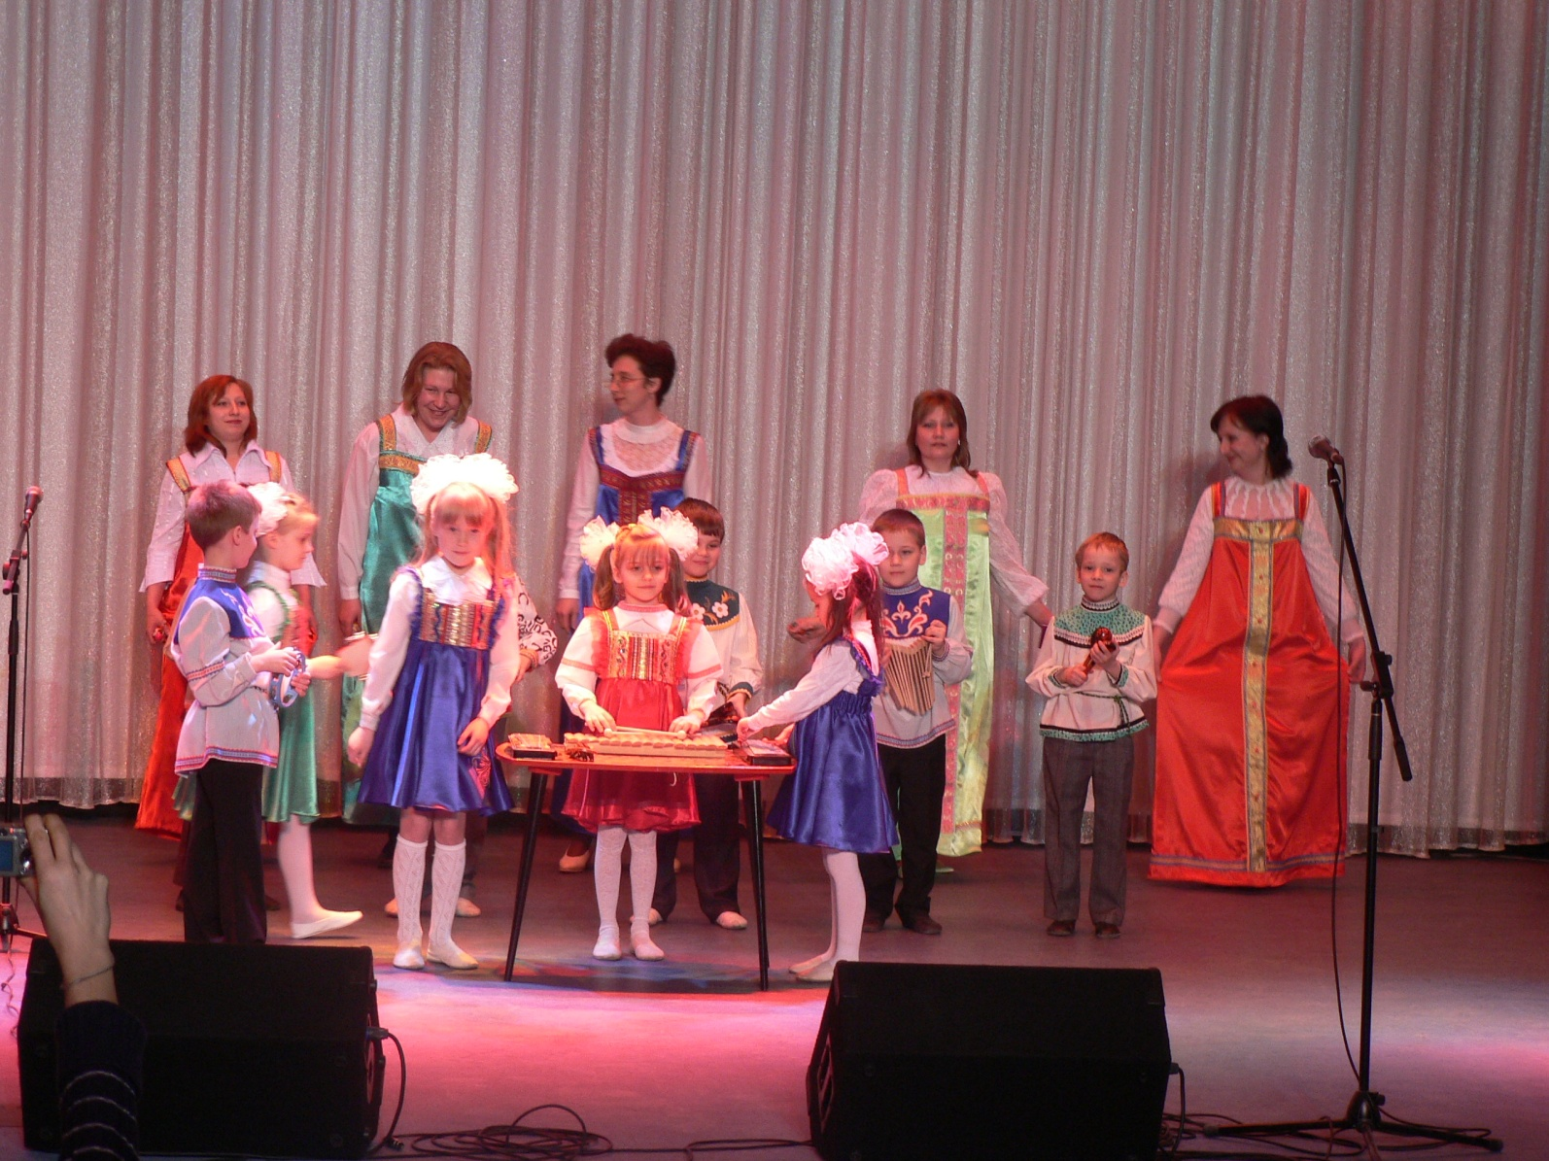
Выступление ансамбля «Ладушки»

Slide 12
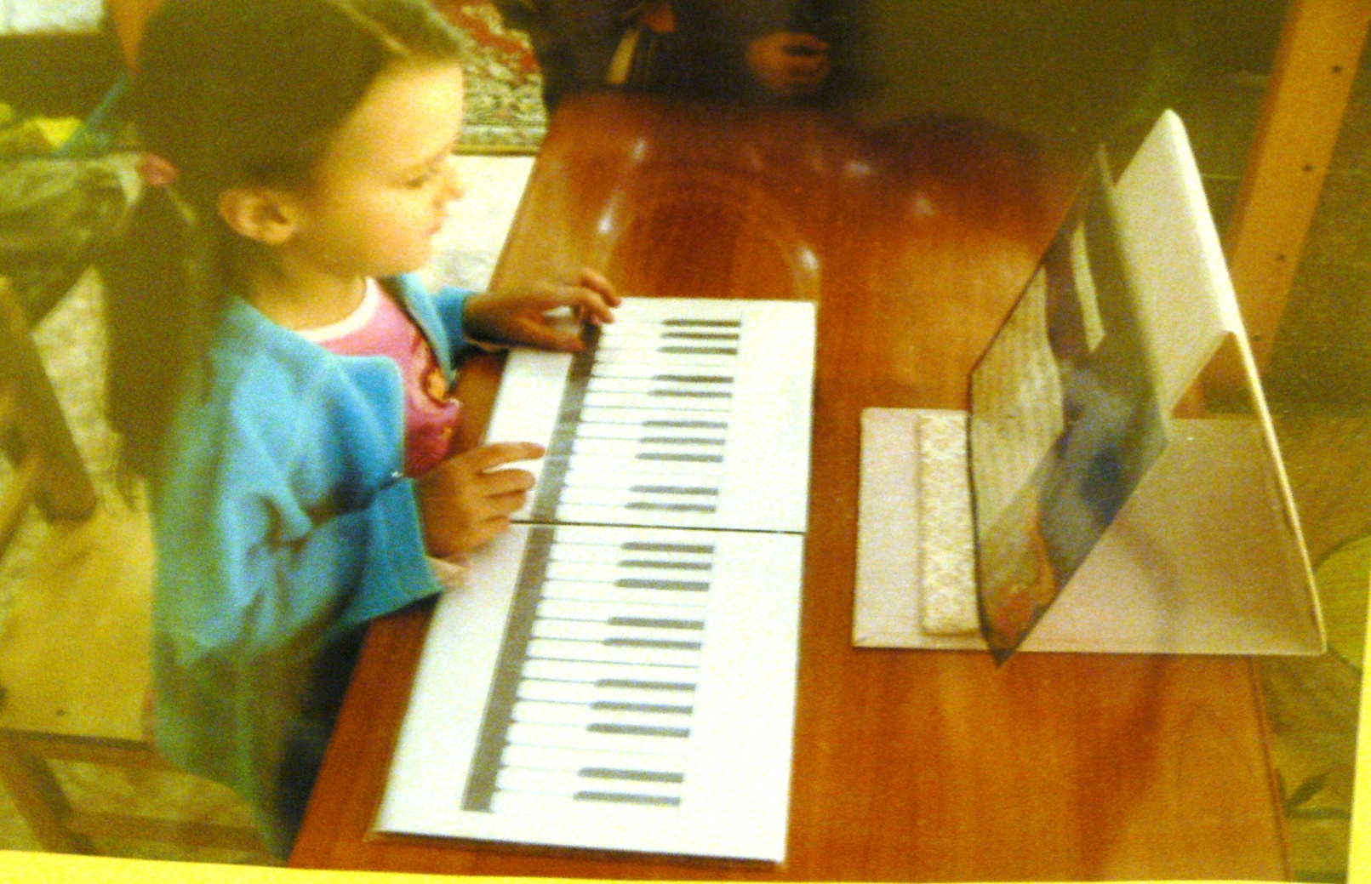
Самостоятельная деятельность

Slide 13
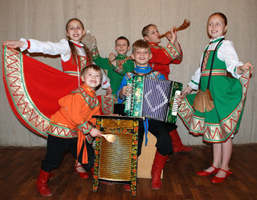
Спасибо за внимание!

